Slide 1
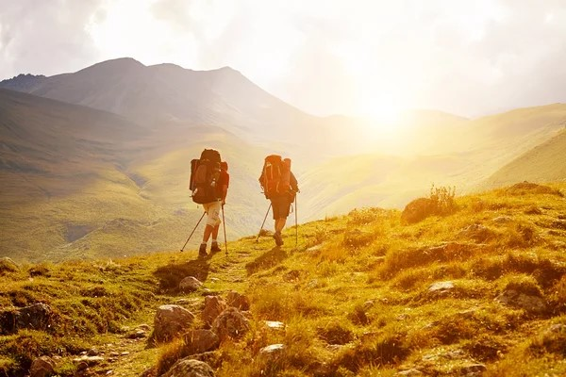

Nagyböjt második hete 2025

Slide 2
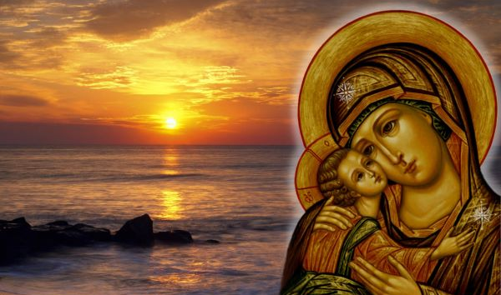
A nagyböjt első hetének az összeállításában az utolsó gondolat az volt, hogy Jézus élete, tanítása, megváltó halála és feltámadása az Istent hozta el a világba. Istennel ajándékozta meg az embert, mintegy felemelve a Szentháromság közösségébe.

Slide 3
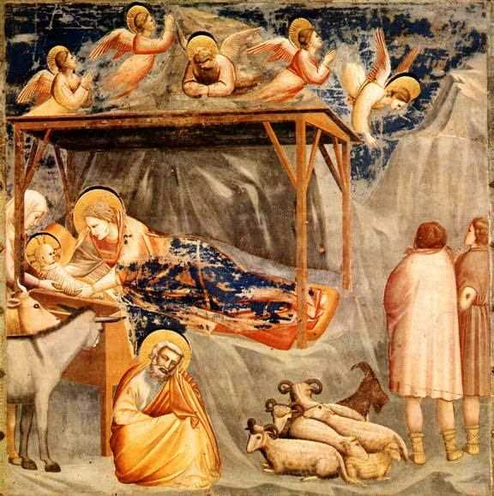
Jézus megtestesülése beteljesítette mindazt, amit az Ószövetség évezredek óta hirdetett és hordozott. Jelesül, hogy Istennek mindennél fontosabb az ember és annak valódi jóléte.

Slide 4
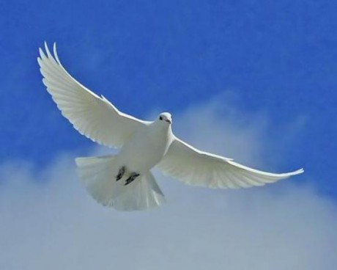
A vasárnapi olvasmányban arról hallunk, hogy Isten szövetséget köt az emberrel Ábrahám személyében, akit elhív népe köréből, hogy kinyilatkoztassa magát, az embernek.

Slide 5
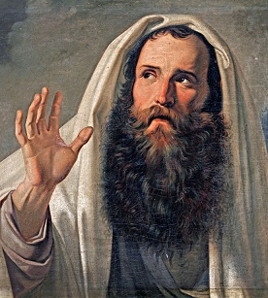
„Az Úr szava megnyilatkozott Ábrahámnak látomásban: „Ne félj, Ábrahám, én védőpajzs vagyok: a jutalmad igen nagy lesz. Ábrahám így szólt: „Uram, Istenem, mit adhatsz nekem, hiszen gyermek nélkül maradtam.” És Ábrahám, így folytatta: „Nézd, nem adtál nekem utódot, így szolgám lesz az örökösöm.” Ter15,1-3

Slide 6
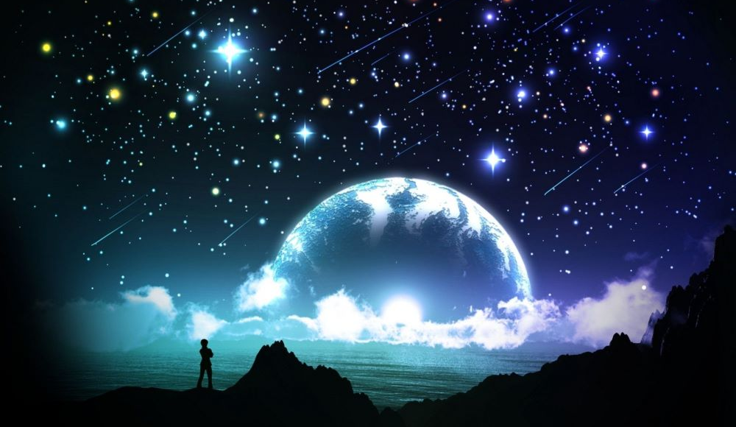
„Az Úr szava ezt mondta neki: „Nem az lesz az örökösöd, hanem az lesz az örökösöd, aki testedből származik.” Majd kivezette a szabadba és ezt mondta neki: „Nézz föl az égre, és számold meg a csillagokat, ha meg tudod számolni őket.” Majd hozzáfűzte: „Ilyen lesz a nemzetséged.” Hitt az Úrnak, ő pedig beszámította neki megigazulásra.” Ter15,4-6

Slide 7
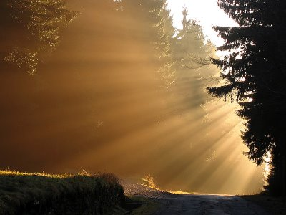
„Ismét szólt hozzá: „Én vagyok Isten, aki kihívtalak a kaldeai Urból, hogy ezt a földet adjam birtokul .” Ő így válaszolt: „Uram, Istenem, miből tudom meg, hogy birtololni fogom azt?” Ter15,7-8

Slide 8
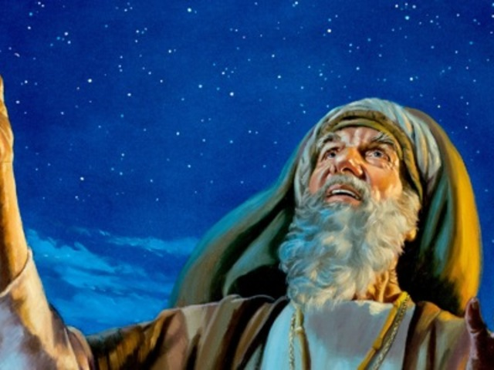
Isten válasza:” Hozz egy hároméves üszőt, egy hároméves kecskét, egy hároméves bakot, egy gerlét és egy galambot!” Amikor odahozta neki ezeket az állatokat, középen átvágta őket, és a két felet egymás mellé állította. Ekkor rablómadarak szálltak a testekre, /a szövetség akadályozói/ de Ábrahám elűzte őket.” Ter15, 9-11

Slide 9
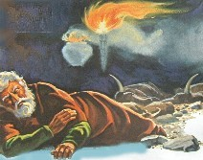
„Amikor a nap lenyugodott, Ábrahámot mély álom fogta el, s nagy félelem szállta meg. Mikor már beállt a sűrű sötétség, füstölő kemencéhez és égő fáklyához hasonló valami ment végig ezek között a darabok között. Azon a napon kötött az Úr szövetséget Ábrahámmal.” Ter15, 12.17-18

Slide 10
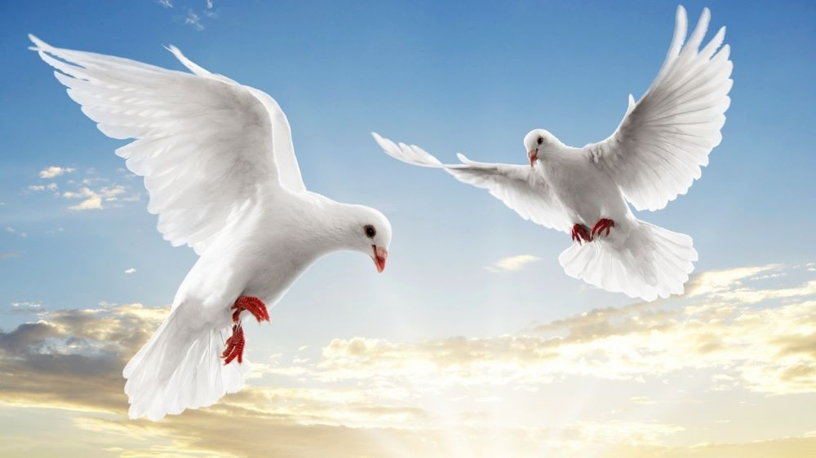
A szétvágott állatok közötti átmenet, ősi szerződést megpecsételő rítus, ahol a felek jelzik, hogy ha megszegik a szövetséget, akkor vállalják az állatok sorsát. Isten, tüzeskemenceként átmegy a szétdarabolt állatok között, mintegy örök biztosítékot ad Ábrahámnak és általa nekünk, hogy Ő soha nem fogja megszegni az emberrel kötött szövetséget.

Slide 11
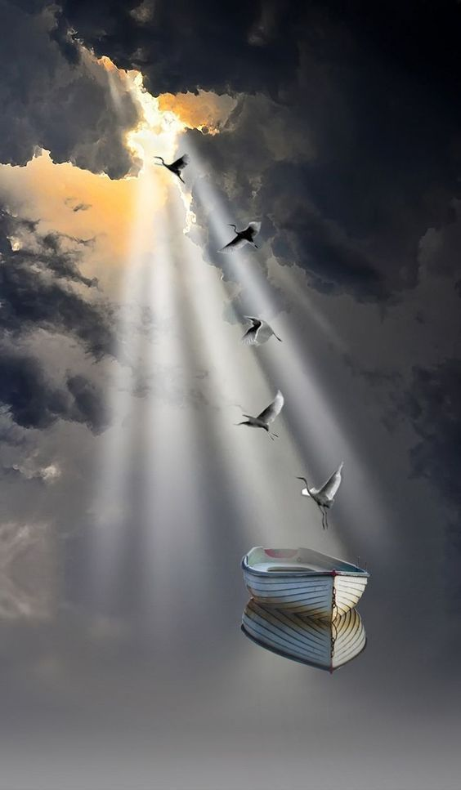
Szent Pál a hit atyjának nevezi Ábrahámot, mert a hite által vált kedvessé /megigazulttá/. Isten lépésről lépésre vezette őt, és ismertette meg akaratát. Nem könnyű hinnie abban, hogy népe körét elhagyva kövesse Isten akaratát az ismeretlenbe. Hogy gyermekük nem született, és mégis nagy néppé teszi őket Isten.

Slide 12
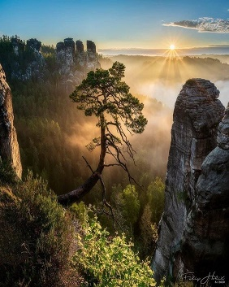
Isten szövetséggel megpecsételt kapcsolata Jézus születéséig egy kétezer éves történet. Ez az idő a választott nép részéről egy időről-időre megújító szövetség Istennel és hűtlenségek sorozata. Ezzel szemben Isten hűsége töretlen. Mindenkor jelen van prófétái által, akik sokszor életük árán is hűségesen hirdetik Isten akaratát, mely gyakran nem egyezik az emberi elvárással.

Slide 13
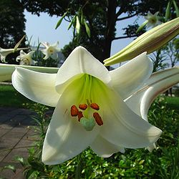
Ez alatt az idő alatt Isten fokozatosan nyilatkozik meg a választott nép számára, és egyre teljesebben bontakozik ki a megígért Messiás személye a próféták tanúsága szerint, aki majd az idők teljességében fog eljönni.
A kétezer év alatt, Isten fokozatosan nyilatkozik meg a választott nép számára, és egyre teljesebben bontakozik ki a megigért Megváltó személye a próféták tanúsága szerint, aki majd az idők teljességében fog eljönni.

Slide 14
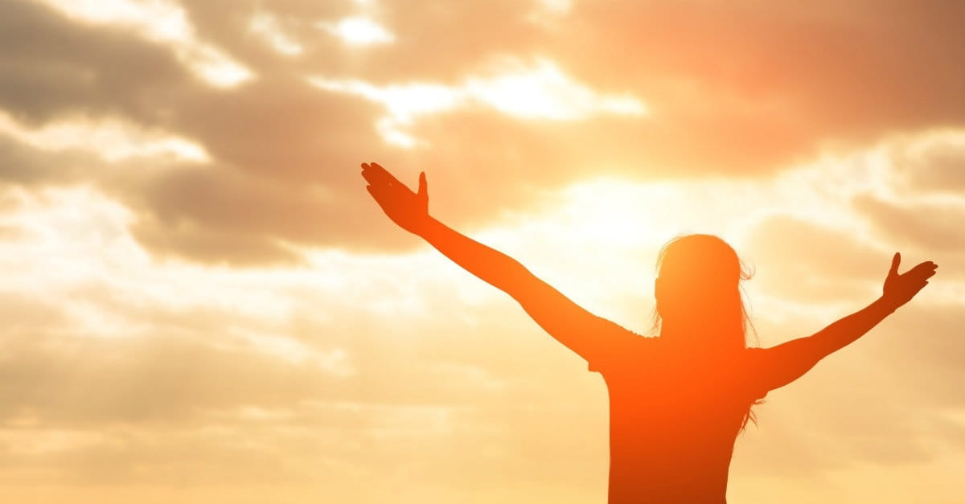
A Megváltóról alkotott kép Jézus korában egy elvilági hatalommal rendelkező: békét, jólétet, mindenki számára megelégedést biztosító uralkodó, melynek uralma soha nem ér véget. Természetesen a választott nép ellenségeit térdre kényszerítő uralkodó, aki biztosítja számukra a világ-uralmat.

Slide 15
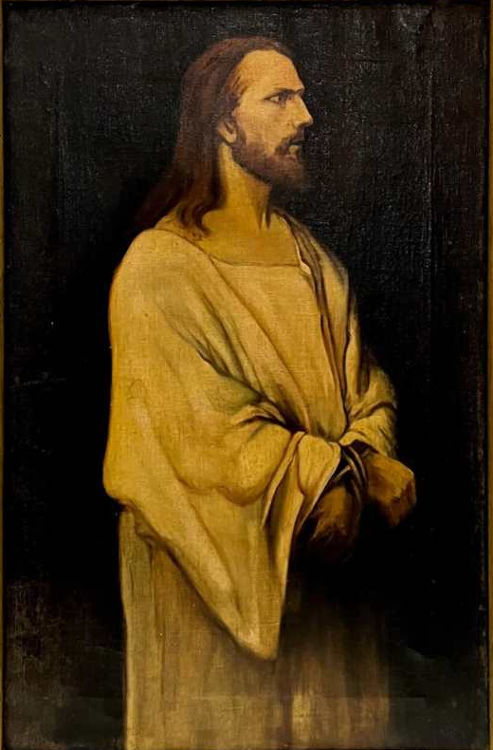
Talán számunkra sem ismeretlen ez az életérzés, bár logikátlan, mégis létező vágy, mely mindenkor mobilizálható. Ennek ismeretében talán érthető /persze, amit emberileg ebből képesek vagyunk megérteni/, hogy Jézus miért jött el szegényen, eszköztelenül és engedte kiszolgáltatni magát az embernek.

Slide 16
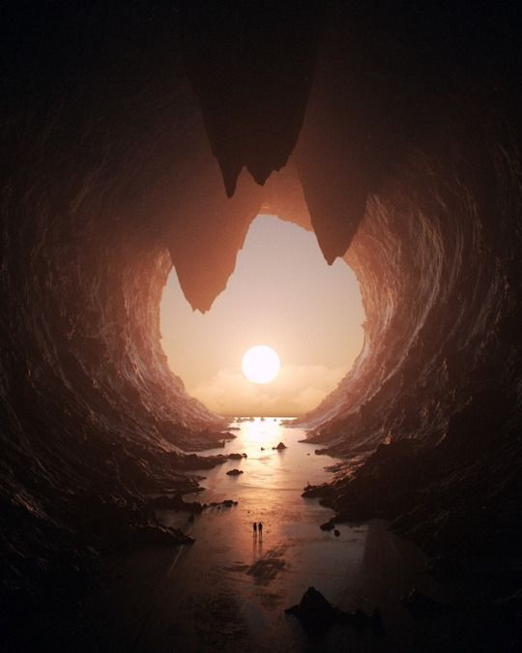
Az apostolok közül Péter megvallja, hogy Jézus az Isten fölkentje, de Jézus szenvedésére vonatkozó kijelentésére a reakciója: „Uram, ez nem történhet meg.” Mire Jézus –”távozz tőlem sátán, mert nem az Isten dolgaival törődsz, hanem az emberekével!”

Slide 17
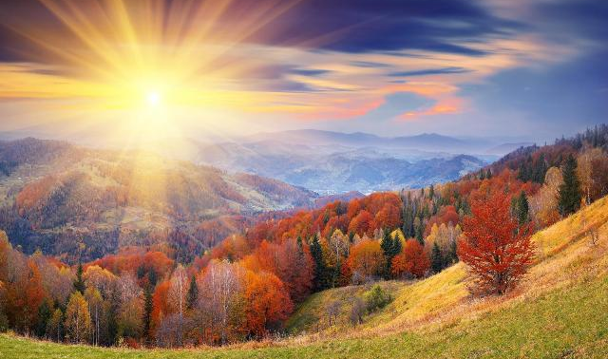
A vasárnapi evangélium a színeváltozás hegyére visz fel bennünket, ahova Jézus megy Péter, János és Jakab kíséretében. „Jézus, míg imádkozott, külseje teljesen átváltozott, ruhája fehér lett és ragyogó. És íme, két férfi beszélgetett vele: Mózes és illés. Lk9, 29-30 /Mózes és Illés a két nagy közvetítő az Ószövetségben./

Slide 18
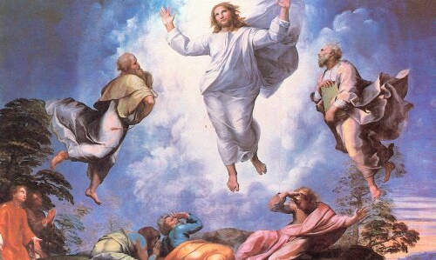
„Megdicsőülten jelentek meg és haláláról beszélgettek, amelyet Jeruzsálemben kell majd elszenvednie. Pétert és társait elnyomta az álom.” Lk9,30-32 /a természetfelettivel való találkozás jele az álom./

Slide 19
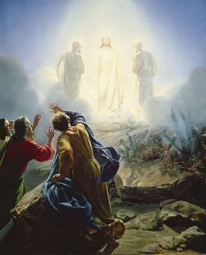
„Amikor fölébredtek, látták dicsőségét, és mellette a két férfit. Ezek már épp menni készültek. Péter így szólt Jézushoz: „Mester, jó nekünk itt lenni! Csinálunk három sátrat, neked egyet, Mózesnek egyet és Illésnek egyet.” Nem tudta, hogy mit beszél.” Lk9, 33

Slide 20
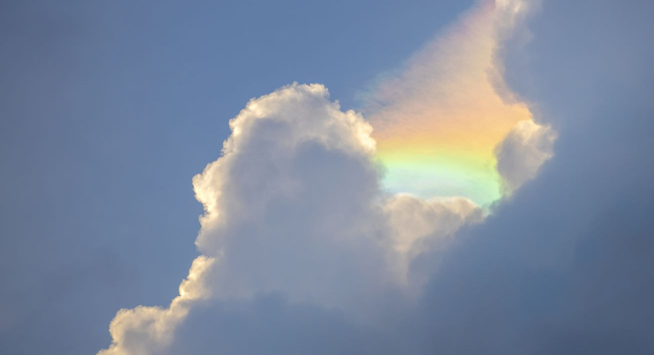
„Miközben ezt mondta, felhő támadt, és elborította őket. Féltek amikor a felhőbe jutottak. /A felhőben lenni, az Ószövetségben egyenlő az Isten jelenlétével/ A felhőből szózat hallatszott: „Ez az én választott Fiam, őt hallgassátok!” Amikor a szózat elhangzott Jézus egyedül volt.” Lk9,34-35

Slide 21
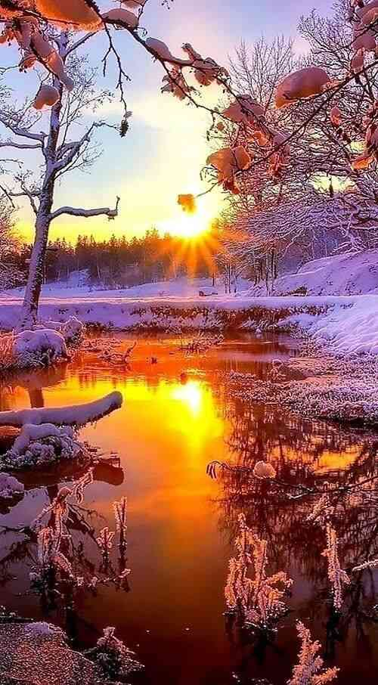
Mózes és Illés eltűnik előlük. Csak Jézus marad egyedül. Jelezvén, hogy a két meghatározó próféta küldetése ezennel befejeződött, vége az Ószövetségnek, valami új kezdődik Jézussal.

Slide 22
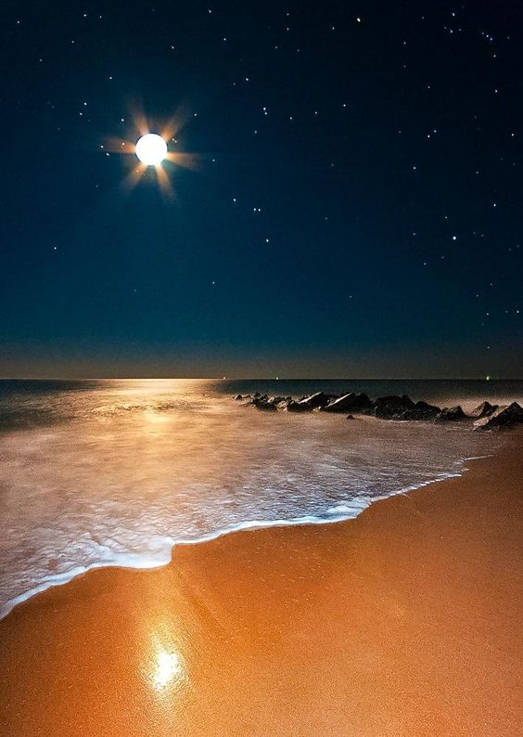
Nem értik és egyenlőre nem tudják felfogni Jézus szenvedését és halálát, hiszen ez minden eddigi reményüket romba dönti. De az égi szózat majd később értelmet nyer, és megerősíti őket a hitben és mind abban a küzdelemben, ami vár rájuk, de akkor majd ők erősítik meg testvéreiket.

Slide 23
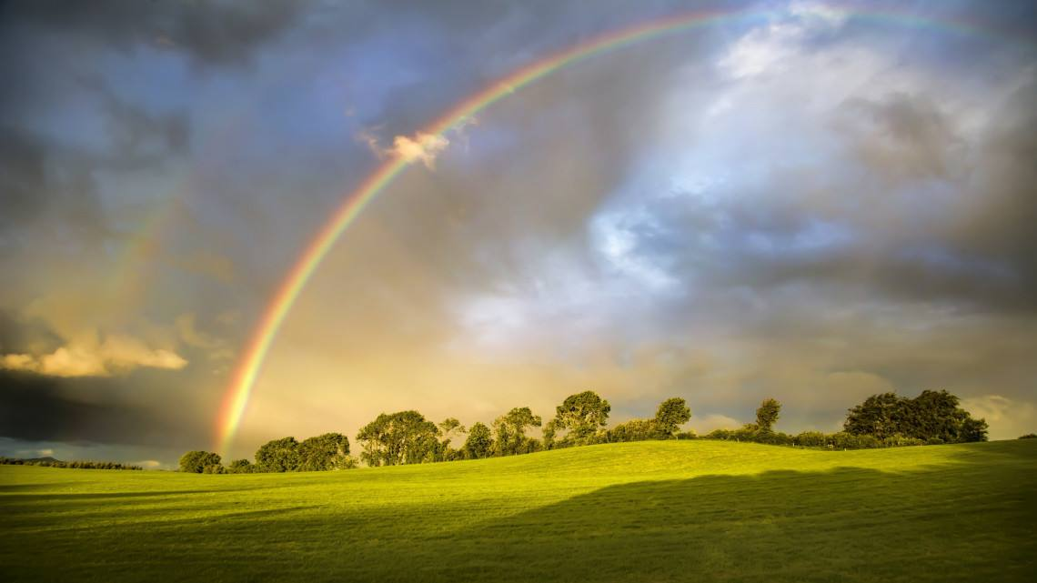
Életünk sokszor értelmetlennek tűnő és kibogozhatatlan történéseiben megerősítést kapunk, ha a Gondviselésben bízunk. Ha elegendő a hitünk és türelmünk, választ és erőt kapunk a továbbjutáshoz, mert a „Felhőből” nekünk is megnyilatkozik az Atya.

Slide 24
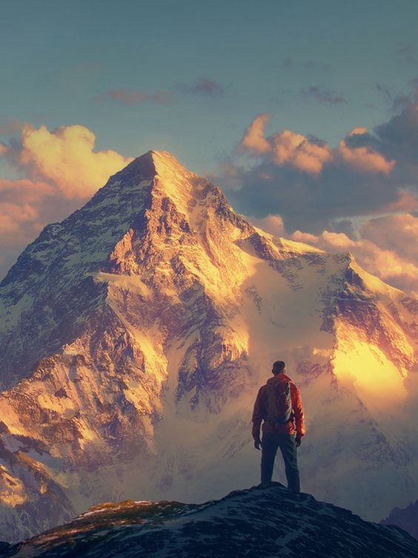
A nagyböjt egy újabb lehetőség, hogy találkozzam a Megváltóval, csak szenteljek figyelmet és időt az Ő akaratának a felismeréséhez, hogy az életem megoldatlan kérdéseire, sokszor talán jelentéktelenek tűnő eseményeire, megoldást találjak, melyek akadályozzák az Isten és az emberekkel való kapcsolatomat. Legyen bátorságom felmenni a színeváltozás hegyére, hogy megtaláljam azt a békét, melyet csak Ő tud megadni! Mert Isten ugyanaz tegnap, ma és mindörökké.

